Slide 1
白馬村さかさまバンク
利用希望者情報の記入方法について
さかさまバンク登録申込書に加えて追加で物件所有者に情報を届けたい場合こちらのフォーマットに沿って情報をご提出ください。
赤字部分をご自身の情報に記載いただき、PPTX形式のままご提出ください。
サンプルを添付していますので参考にしながら作成ください。
提出いただいた内容は修正を依頼させていただく場合がございます。
こちらの形式で作成が難しい場合、以下の内容を任意の形式で、さかさまバンク問い合わせ先までご送付ください。
・氏名/お住まい/お住まいになる人数
・文章タイトル
・文章本文（500文字以内）
・メイン画像1枚、サブ画像最大3枚
--
お問い合わせ先
白馬村役場 総務課 情報街づくり係
kikaku@vill.hakuba.lg.jp
--

Slide 2
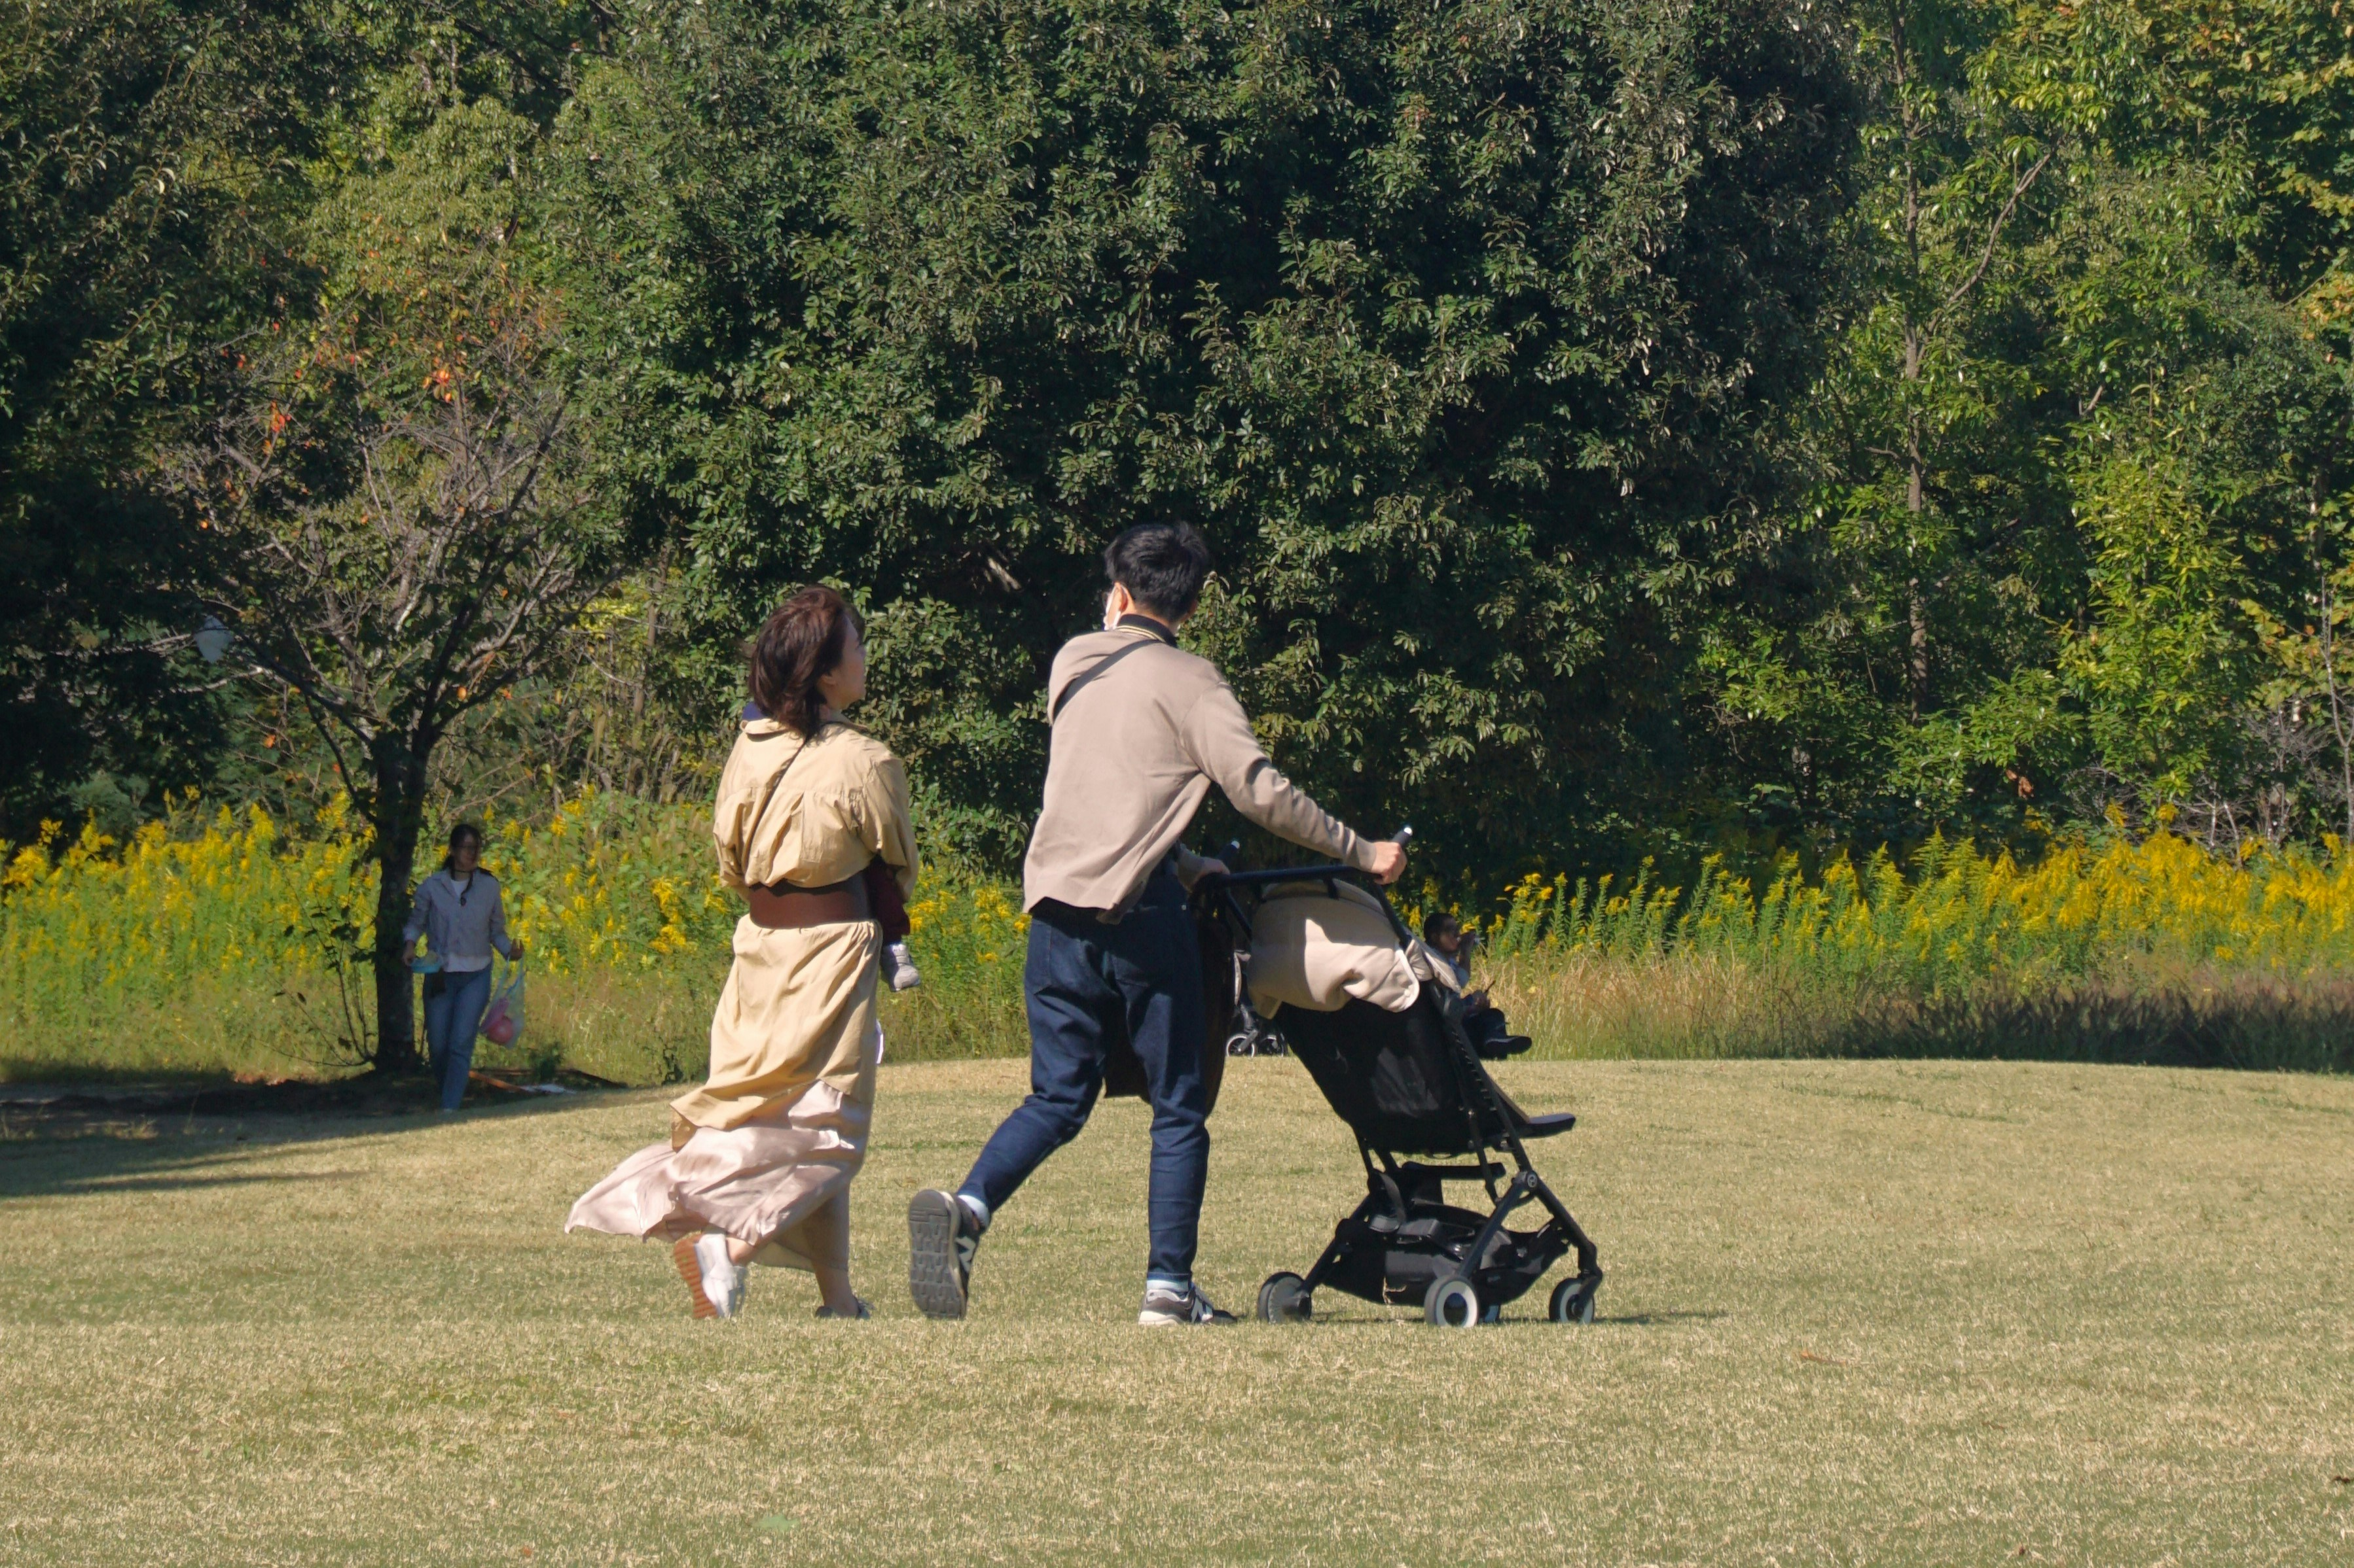
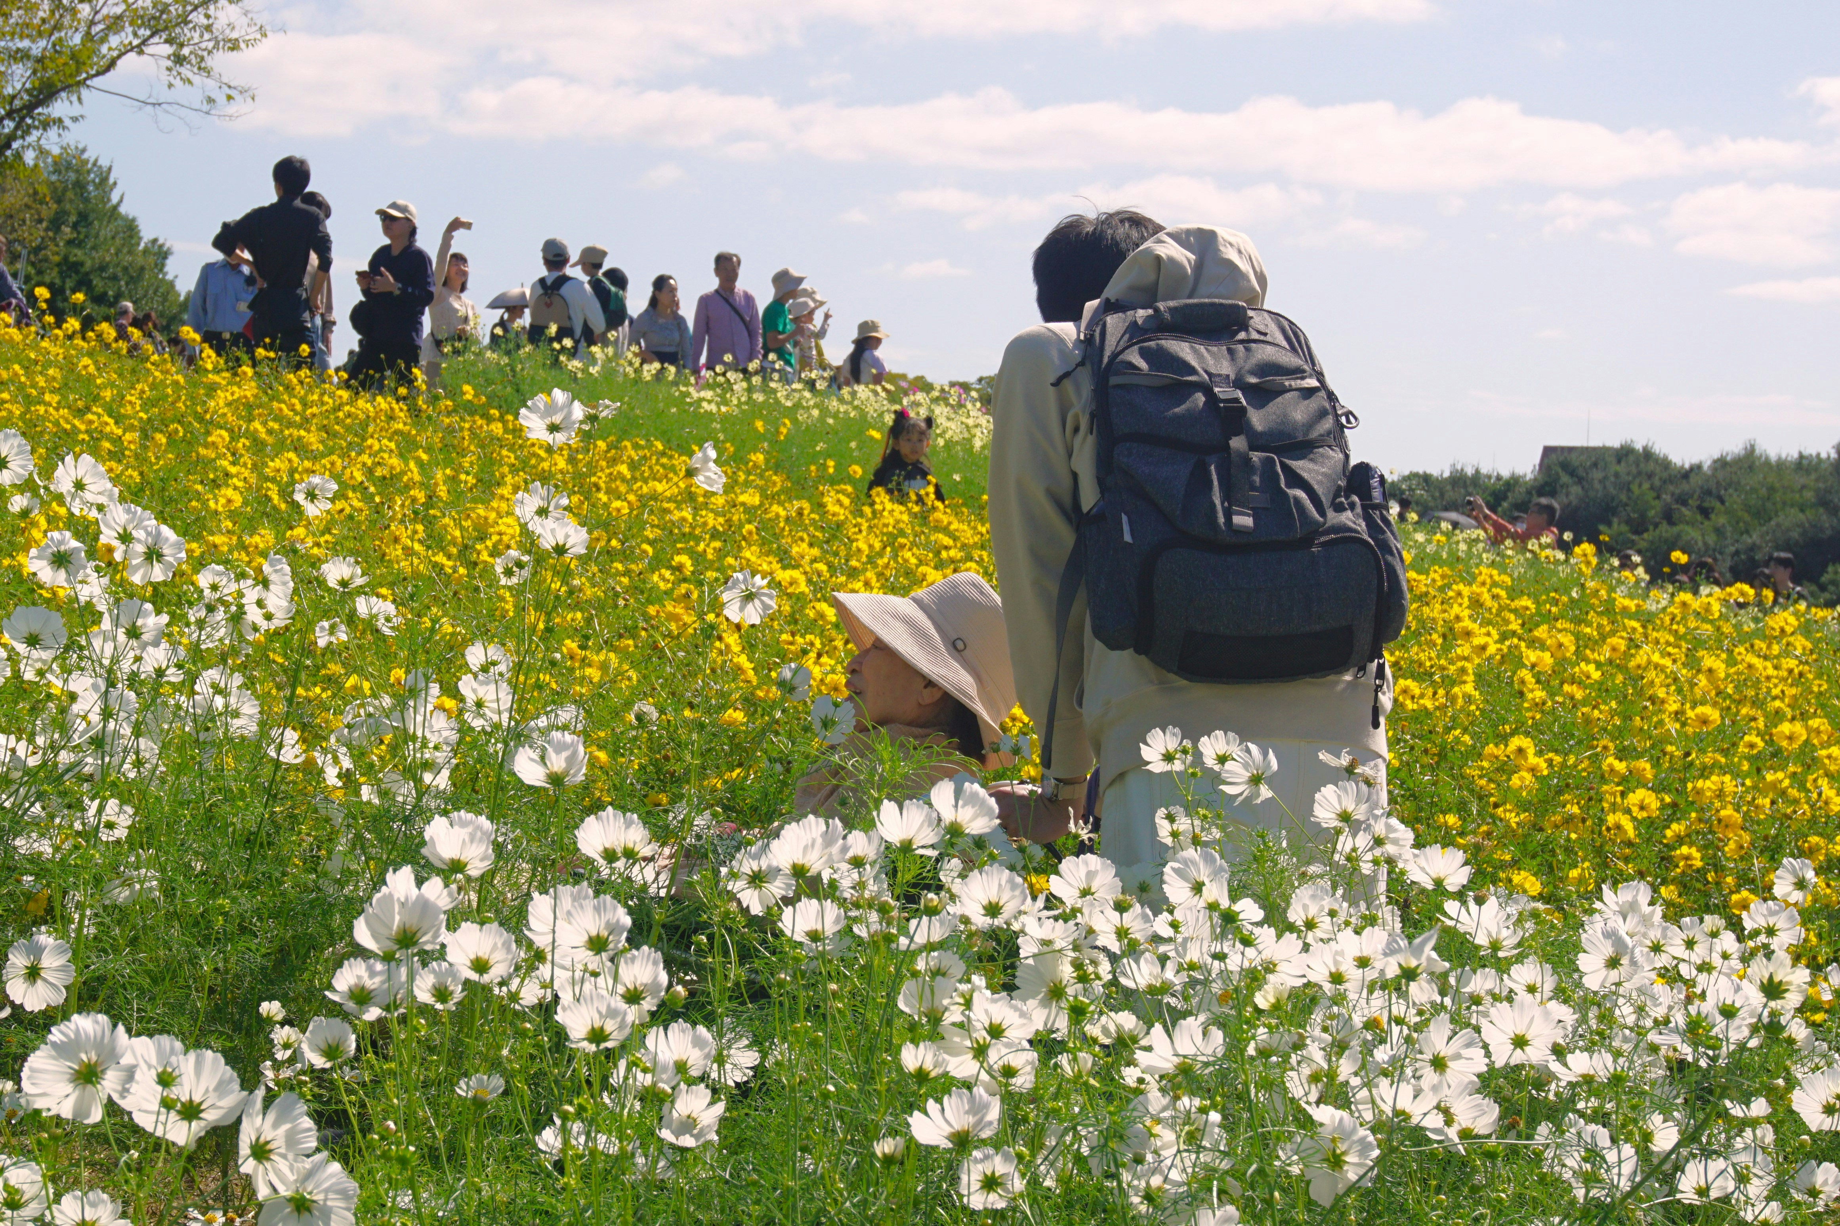
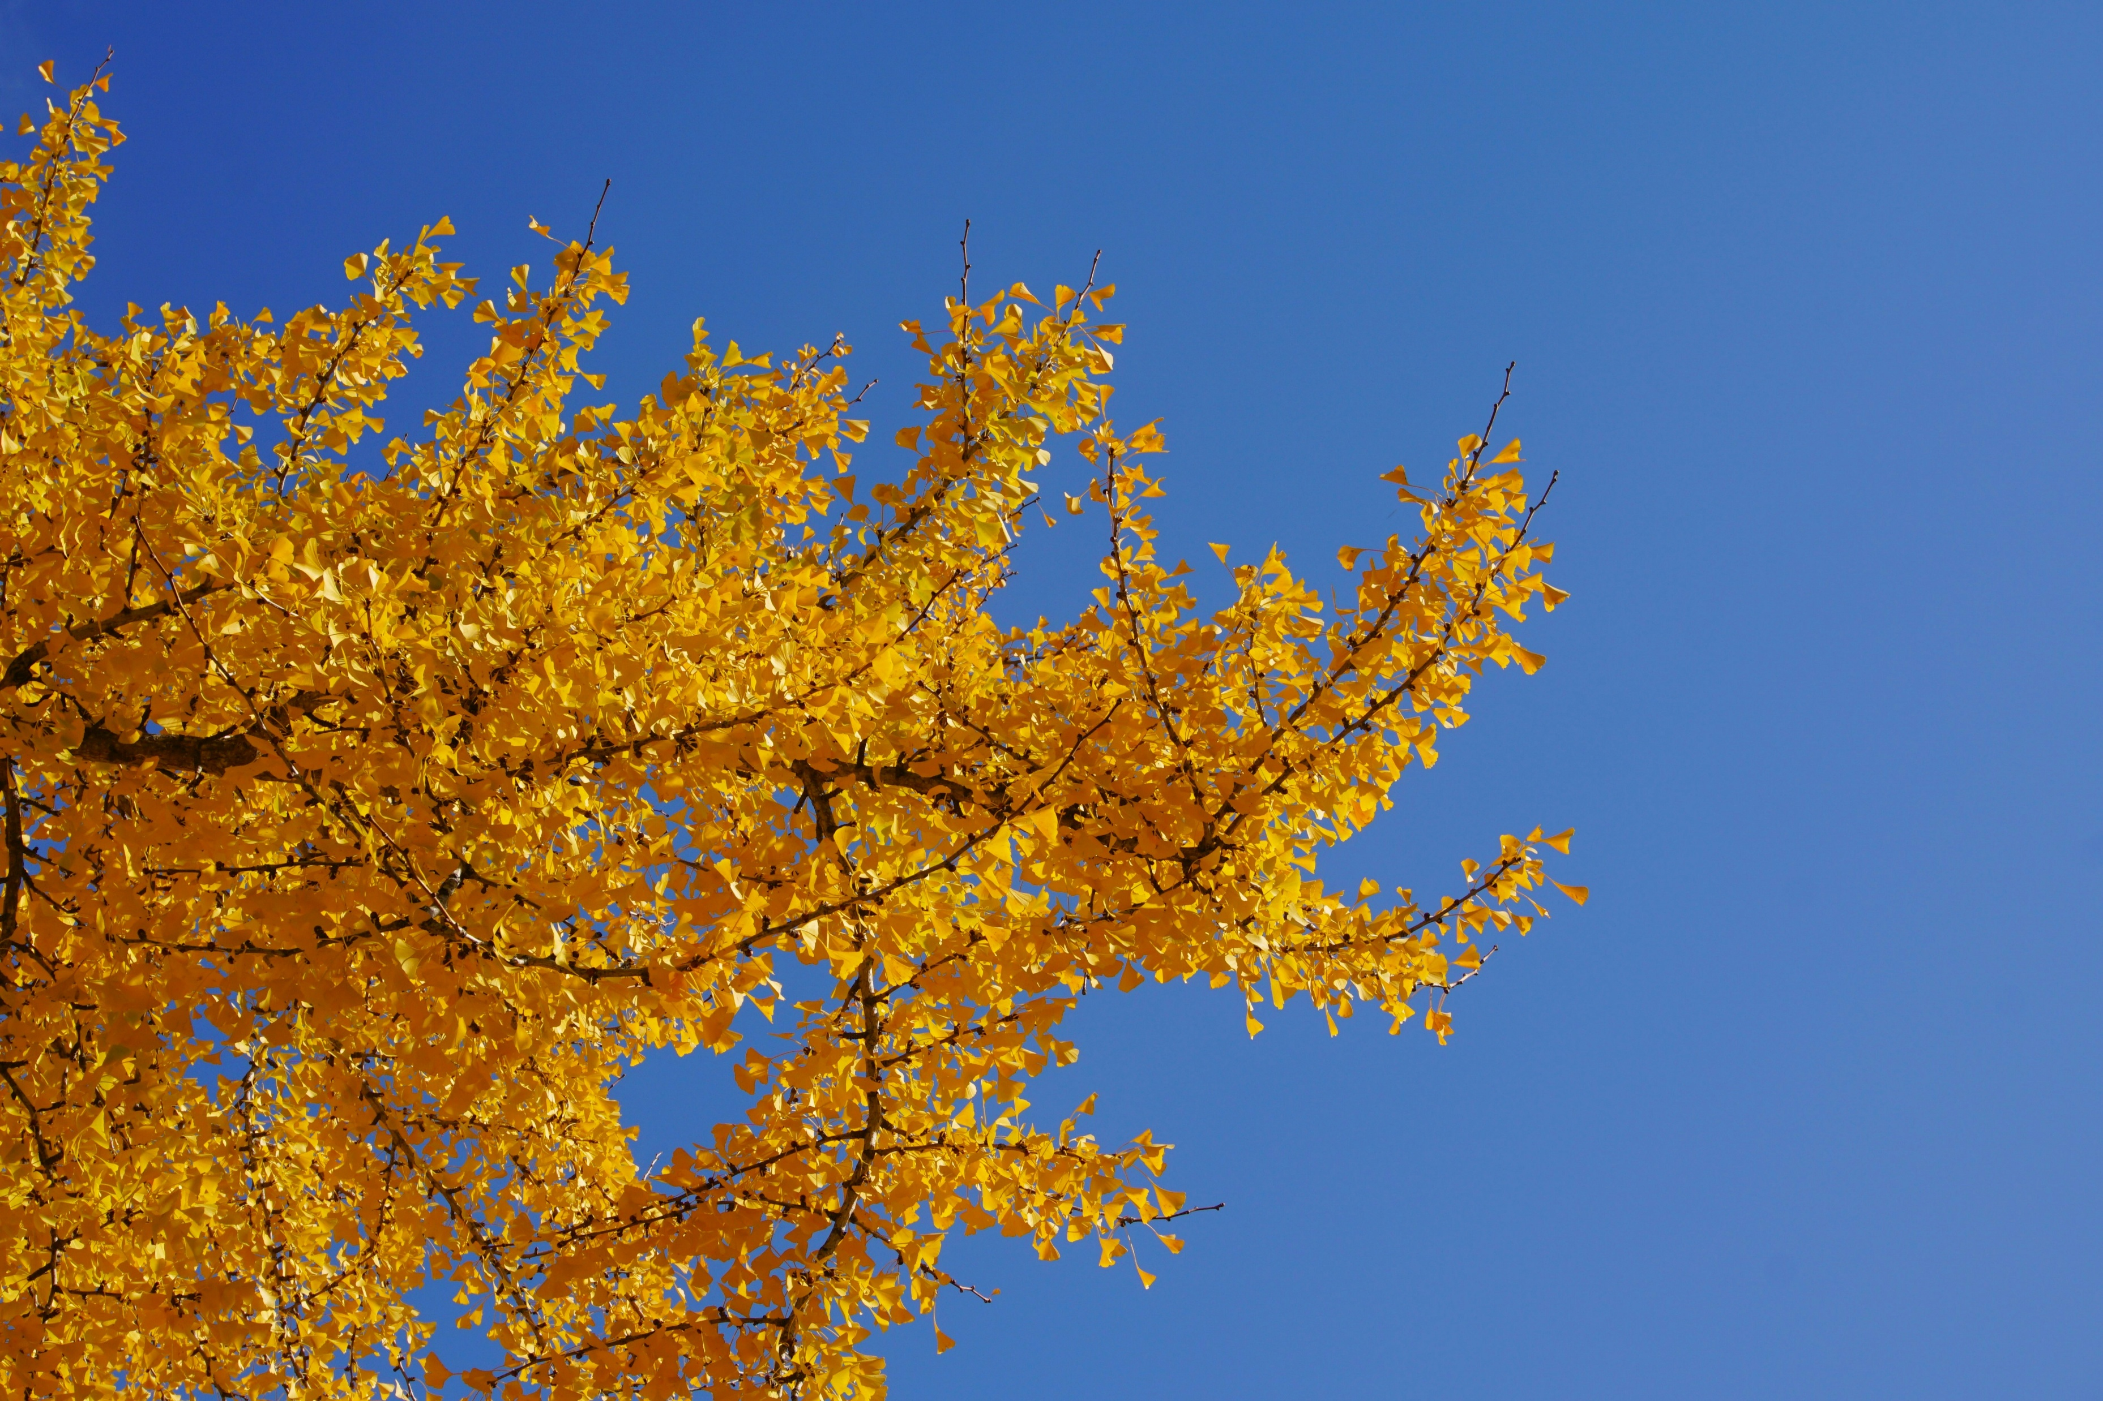
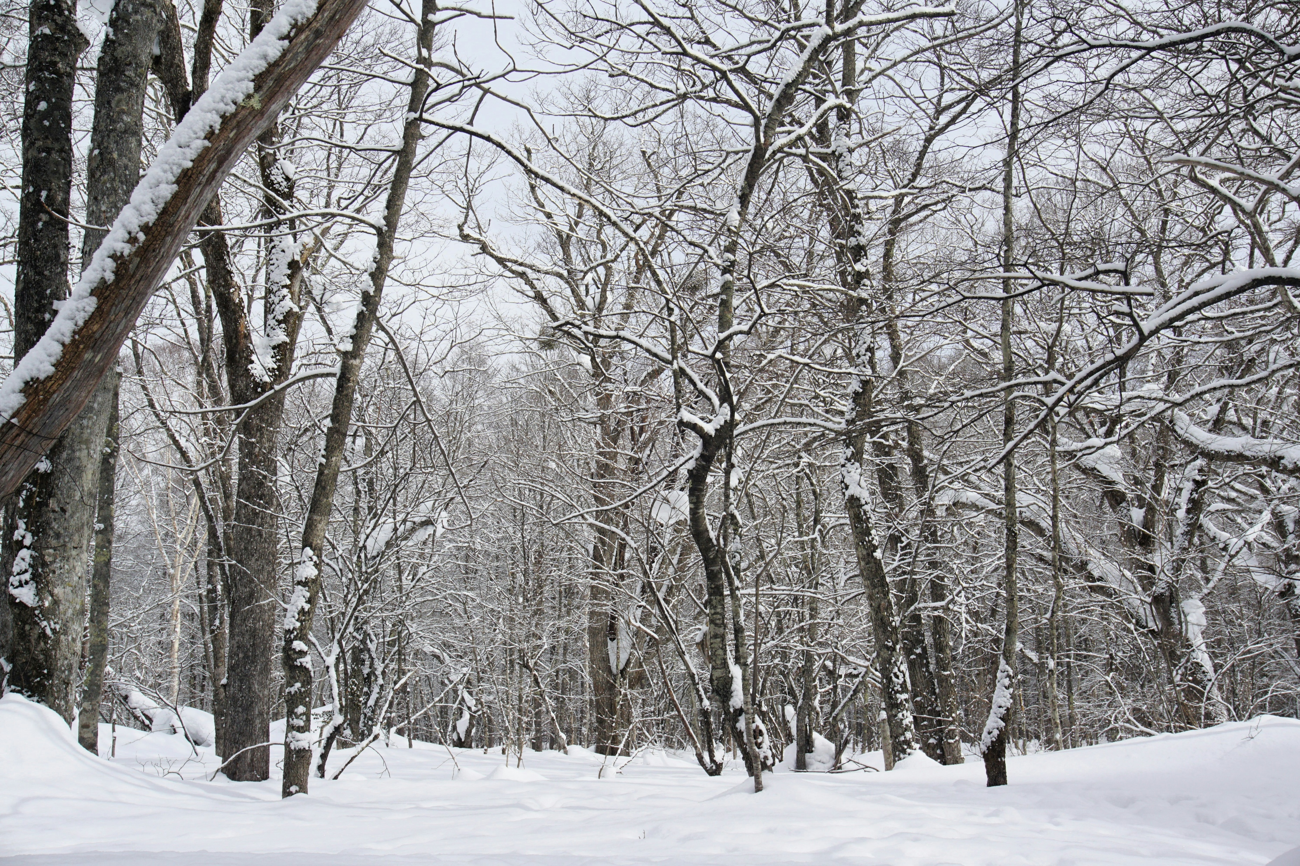

赤字部分を編集してご提出ください
※提出いただいた内容は白馬村で修正させていただく
場合がございますことご了承ください
利用希望者情報
白 馬 村 さ か さ ま バ ン ク
名前（任意でイニシャルなどでも可）
お住まい（任意） / 人数（任意）
Vol.〇
白馬村に移住したい理由、白馬村で実現したい生活、物件を所有している方に伝えたいことなどをご記載ください。
タイトルをご記入ください
任意の写真を
挿入ください
白馬村に移住したい理由、白馬村で実現したい生活、物件を所有している方に伝えたいことなどをご記載ください。
是非物件をご提供いただけますと幸いです。

Slide 3
サンプル
白 馬 村 さ か さ ま バ ン ク
山根 大地
愛知県在住/３名家族
Vol.〇
数年前、家族で白馬を訪れたとき、その美しい山々や空気の澄んだ風景、地域の人たちの温かさに強く惹かれました。それ以来、いつかこの地で暮らしてみたいという想いがずっと心の中にありました。自然の中で子どもをのびのび育てたいという私たちの願いと、白馬の環境はまさにぴったりだと感じています。何度か通ううちに、この村で根を下ろしたい気持ちはますます強まりました。今回、ぜひ白馬での暮らしを実現するため、物件をご紹介・ご提供いただける方とご縁がつながることを心より願っています。
子供に自然豊かな白馬村で
のびのび育ってほしい
白馬での暮らしでは、自然のリズムに寄り添いながら、家族の時間を大切にしたいと思っています。庭のある家で土に触れ、季節の移ろいを感じながら生活することが、子どもにとってかけがえのない学びになると信じています。夫はリモートワーク中心で、妻は地域と関わる仕事や活動をしながら、無理なく家庭と地域の両方に関わる形を望んでいます。雪の季節も、春の芽吹きも、日常の中で喜びとして感じられる生活に憧れています。私たちの家族の一歩を応援してくださる方、ぜひ物件をお貸しいただけたら嬉しいです。
是非物件をご提供いただけますと幸いです。

